Slide 1
BİLİM Sanat Merkezine Öğrenci Seçimi
Şırnak Rehberlik ve Araştırma Merkezi

Slide 2
İÇİNDEKİLER
Bilim Sanat Merkezi Nedir?
Çalışma Şekli ve Saatleri Nedir?
Bilim Sanat Merkezine Öğrenci Nasıl Seçilir?
Sınıf Öğretmeninin Görevleri Nelerdir?
Üstün Zeka-Yetenek Nedir ve Nasıl Anlaşılır?

Slide 3
Bilim ve Sanat Merkezleri, okul öncesi eğitim, ilkokul, ortaokul ve lise çağındaki özel yetenekli öğrencilerin (resim, müzik ve genel zihinsel yetenek) örgün eğitim kurumlarındaki eğitimlerini aksatmayacak şekilde bireysel yeteneklerinin farkında olmalarını ve kapasitelerini geliştirerek en üst düzeyde kullanmalarını sağlamak amacıyla açılmış olan bağımsız özel eğitim kurumlarıdır. Bu merkezlerde öğrenciler uyum, destek eğitimi, bireysel yetenekleri fark ettirme, özel yetenekleri geliştirme ve proje üretimi/yönetimi alanlarında düzenlenmiş eğitim programlarına alınırlar.
BİLİM SANAT MERKEZLERİ

Slide 4
BİLİM VE SANAT MERKEZLERİ
Türkiye’de özel yetenekli bireylere destek eğitim vermek amacıyla açılan en yaygın kurum Bilim ve Sanat Merkezleri’dir.
Özel yetenekli öğrenciler örgün eğitim kurumlarında eğitimlerine devam etmekte, örgün eğitimin dışında kalan zamanlarda Bilim ve Sanat Merkezleri’nden destek eğitimi almaktadır.
Merkezde Eğitim–Öğretim etkinlikleri, öğrencilerin devam ettikleri örgün eğitim kurumları ile bütünlük oluşturacak şekilde planlanır.

Slide 5
Uyum (Oryantasyon), Destek Eğitimi, Bireysel Yetenekleri Fark Ettirme, Özel Yetenekleri Geliştirme, Proje Üretimi/Yönetimi şeklinde ilerleyen aşamalarda eğitim verilmektedir.
Öğrenci ortaöğretimi bitirinceye kadar devam eder.
Her eğitim döneminde devamsızlık süresi eğitim süresinin %30’unu geçemez. Mazeret göstermeksizin bu süreyi aşan veya programa katılmayanların kaydı silinir.
Bilim ve Sanat Merkezlerine ulaşımı veli/öğrenci kendisi sağlamaktadır.

Slide 6
Öğrencinin gelişiminin takibi için Merkezde her öğrencinin bir danışman öğretmeni bulunmaktadır. Danışman öğretmen tarafından ev ve okul ziyaretleri
Velilere yönelik, uzmanlar tarafından sürekli aile seminerleri düzenlenir. Merkeze devam eden öğrencilerin devamlılığını sağlamak amacıyla sosyal etkinlikler gerçekleştirilir.
Bu kapsamda bilimsel ve kültürel geziler, bulunduğu çevreye farkındalık oluşturmak amaçlı kurum ziyaretleri gerçekleştirilir.
Merkezde yapılan faaliyetler arasında; Değerler eğitimi, öğrencilerin aktif olduğu forumlar, akademisyenler tarafından verilen konferanslar yer almaktadır.

Slide 7
BİLİM SANAT MERKEZLERİ
2015-2016 eğitim öğretim yılında Özel Eğitim ve Rehberlik Hizmetleri Genel Müdürlüğü tarafından bilim ve sanat merkezlerine öğrenci seçimi 1, 2, 3 ve 4. sınıf seviyelerinden olacaktır. Ancak bu yıl ilk defa 1. ve 2. sınıflar ile 3. ve 4. Sınıflar için merkezi sınavlar farklı tarihlerde yapılacaktır.

Slide 8
2016 BİLİM VE SANAT MERKEZLERİ ÖĞRENCİ SEÇİM TAKVİMİ (1.ve 2. Sınıflar İçin )
09 -27.11.2015 Tarihleri arası: Sınıf öğretmenleri tarafından aday gösterilen öğrencilerin gözlem formlarının e-okul sisteminden doldurulması
10.12.2015 Aday gösterilen ve gözlem formu doldurulan öğrencilerin http://www.meb.gov.tr internet adresinden yayımlanması
14.12.2015 - 08.01.2016 Tarihleri arası aday gösterilen ve grup taramasına alınacak öğrencilerin randevularının İl Tanılama Komisyonu tarafından düzenlenmesi ve velilere duyurulması

Slide 9
2016 BİLİM VE SANAT MERKEZLERİ ÖĞRENCİ SEÇİM TAKVİMİ (1.ve 2. Sınıflar İçin )
11.01.2016 - 29.04.2016 Tarihleri arası Grup taramalarının yapılması
05.05.2016 Grup tarama sınav sonuçlarının http://www.meb.gov.tr internet adreslerinden yayımlanması.
09.05.2016 - 20.05.2016 Bireysel değerlendirme için hak kazanan öğrencilerin randevularının İl Tanılama Komisyonu tarafından düzenlenmesi ve velilere duyurulması
23.05.2016 - 28.06.2016 Tarihleri arası bireysel değerlendirmelerin yapılması
10.08.2016 Bireysel inceleme sonucu “Bilim ve Sanat Merkezleri” ne yerleşme hakkı kazanan öğrencilerin www.meb.gov.tr adresinden duyurulması

Slide 10
2016 BİLİM VE SANAT MERKEZLERİ ÖĞRENCİ SEÇİM TAKVİMİ (3. VE 4. SINIFLAR)
09.11.2015 - 27.11.2015 Tarihleri arası Aday gösterilen öğrencilerin sınav giriş ücretlerinin veliler tarafından banka hesabına(Halk, Ziraat, Vakıf) yatırılması ve gözlem formlarının e-okul sisteminden doldurulması
06.01.2016 Aday gösterilen ve gözlem formu doldurulan öğrencilerin http://www.meb.gov.tr internet adresinden yayımlanması
26.01.2016 - 12.02.2016 Tarihleri arası Öğrencilerin sınav giriş belgelerini bağlı bulundukları okul müdürlüklerine onaylattırılması
14.02.2016 Grup Tarama Sınavı ( Pazar Saat:10.00 )
10.08.2016 Bireysel inceleme sonucu “Bilim ve Sanat Merkezleri” ne yerleşme hakkı kazanan öğrencilerin www.meb.gov.tr adresinden duyurulması

Slide 11
2016 BİLİM VE SANAT MERKEZLERİ ÖĞRENCİ SEÇİM TAKVİMİ (3. VE 4. SINIFLAR)
16.02.2016 Grup tarama sınav soru ve cevap anahtarının http://www.meb.gov.tr internet adresinden yayımlanması
09.03.2016 Grup tarama sınav sonuçlarının http://www.meb.gov.tr adresinden yayımlanması
21.03.2016 - 30.03.2016 Tarihleri arası Bireysel değerlendirme için hak kazanan öğrencilerin randevularının İl Tanılama Komisyonu tarafından düzenlenmesi ve velilere duyurulması
04.04.2016 -24.06.2016 Bireysel değerlendirmelerin yapılması
10.08.2016 Bireysel inceleme sonucu “Bilim ve Sanat Merkezleri” ne yerleşme hakkı kazanan öğrencilerin www.meb.gov.tr adresinden duyurulması

Slide 12
BİLİM VE SANAT MERKEZLERİNE ADAY GÖSTERME
2015-2016 eğitim öğretim yılında ilkokul 1. 2. 3. ve 4. sınıfa devam edip resim, müzik ve genel zihinsel yetenek alanlarında akranlarından ileri düzeyde farklılık gösterdiği düşünülen öğrencilerin sınıf öğretmenleri tarafından 09.11.2015 -27.11.2015 tarihleri arasında aday gösterilmesiyle bilim ve sanat merkezlerine öğrenci seçim süreci başlayacaktır.
ÖNEMLİ: Öğrenci gözlem formları belirtilen zamanda ve öğretmenler tarafından doldurulacaktır. Özel Eğitim ve Rehberlik Hizmetleri Genel Müdürlüğü tarafından tanılama takviminde belirtilen gözlem formlarının doldurulma süresi geçtikten sonra herhangi bir işlem yapılmayacaktır.

Slide 13
GRUP TARAMA SINAVININ UYGULANMASI
1.ve 2. SINIF DÜZEYİ
14 Aralık 2015 - 08 Ocak 2016 tarihleri arasında öğrencilerin sınava girecekleri yer, tarih ve saat ile ilgili bilgiler düzenlenerek devam ettikleri örgün eğitim kurumunca velilerine duyurulacaktır.
1. ve 2. sınıflar grup tarama sınavı il tanılama sınav komisyonu tarafından velilere verilen tarih ve uygulama yerlerinde, 10-20 kişilik gruplara elektronik ortamda tablet uygulaması ile 11.01.2016 - 29.04.2016 tarihleri arasında gerçekleştirilecektir.
1. ve 2. sınıflar grup tarama sınav sonuçları 05 Mayıs 2016 tarihinde öğrenci kimlik numarası ve doğum tarihi ile birlikte http://www.meb.gov.tr adresinden öğrenilebilecektir.

Slide 14
BİREYSEL İNCELEMELER
1.ve 2. SINIF DÜZEYİ
1. ve 2. Sınıflar için, grup tarama sonuçları açıklandıktan sonra İl Tanılama Komisyonu tarafından öğrencilerin 09 Mayıs 2016- 20 Mayıs 2016 tarihleri arasında yetenek alanlarına göre randevularının düzenlenip, öğrencilerin okullarına duyuru yapılacaktır.
1. ve 2. Sınıflar için yetenek alanlarına göre öğrencilerin bireysel incelemeleri 23 Mayıs - 08 Temmuz 2016 tarihleri arasında yapılarak 11 - 27 Temmuz 2016 tarihleri arasında sonuçlar Özel Eğitim ve Rehberlik Hizmetleri Genel Müdürlüğü’nün belirleyeceği formata göre iletilecektir.
10.08.2016 tarihinde bireysel inceleme sonucunda Bilim ve Sanat Merkezlerine yerleşme hakkı kazanan öğrenciler www.meb.gov.tr adresinden duyurulacaktır.

Slide 15
GRUP TARAMA SINAVININUYGULANMASI
3.ve 4. SINIF DÜZEYİ
3. ve 4. sınıf düzeyi için Grup Tarama Sınavı Bakanlığımızın Ölçme ve Değerlendirme Genel Müdürlüğü tarafından merkezi sınav şeklinde uygulanacaktır.
3. ve 4. sınıf düzeyinde olup merkezi sınava girecek öğrencilerin sınav giriş belgeleri bağlı bulundukları okul müdürlüklerince 26.01.2016-12.02.2016 tarihleri arasında çıktısı alınarak onaylanacak ve öğrencilere verilecektir.
3. ve 4. sınıflar Bilim ve Sanat Merkezleri Grup Tarama Sınavı 14 Şubat 2016 tarihinde saat: 10.00’da 81 il ve ilçe merkezlerinde gerçekleştirilecektir.
Sınav soru ve cevap anahtarları 16 Şubat 2016 tarihinde http://www.meb.gov.tr adresinden yayımlanacaktır.
Sınav sonuçları 09 Mart 2016 tarihinde öğrenci kimlik numarası ve doğum tarihi ile birlikte http://www.meb.gov.tr adresinden öğrenilebilecektir.

Slide 16
BİREYSEL İNCELEMELER
3.ve 4. SINIF DÜZEYİ
3. ve 4. Sınıflar için, grup tarama sonuçları açıklandıktan sonra İl Tanılama Komisyonu tarafından öğrencilerin 21 – 30 Mart 2016 tarihleri arasında yetenek alanlarına göre randevularının düzenlenip, öğrencilerin okullarına duyurusu yapılacaktır.
3. ve 4. Sınıflar için yetenek alanlarına göre bireysel incelemelerinin 04 Nisan - 24 Haziran 2016 tarihleri arasında yapılarak 27.06.2016 - 16.07.2016 tarihleri arasında sonuçlar Özel Eğitim ve Rehberlik Hizmetleri Genel Müdürlüğü’nün belirteceği formata göre iletilecektir.
10.08.2016 tarihinde bireysel inceleme sonucunda Bilim ve Sanat Merkezlerine yerleşme hakkı kazanan öğrenciler www.meb.gov.tr adresinden duyurulacaktır.

Slide 17
ADAY GÖSTERME
3. ve 4. sınıf düzeyinde olup aday gösterilen ve Bilim ve Sanat Merkezi Grup Tarama Sınavına girecek öğrencilerin velileri tarafından 35.00 TL sınav ücretini 09 Kasım - 27 Kasım 2015 tarihleri arasında “Kurumsal Tahsilat Programı” aracılığıyla T.C. Ziraat Bankası, Türkiye Vakıflar Bankası ve Türkiye Halk Bankası şubelerinden herhangi birine yatırmaları gerekmektedir. 1. ve 2. sınıflar herhangi bir ücret yatırmayacaktır.

Slide 18
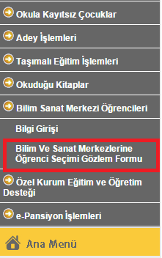
e-okul sistemi
2. Aşama
1. Aşama

Slide 19
3. Aşama
4. Aşama

Slide 20
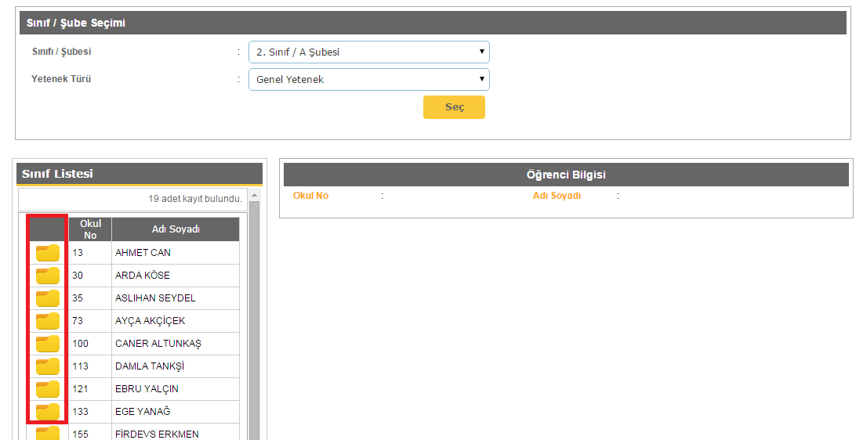
5.Aşama

Slide 21
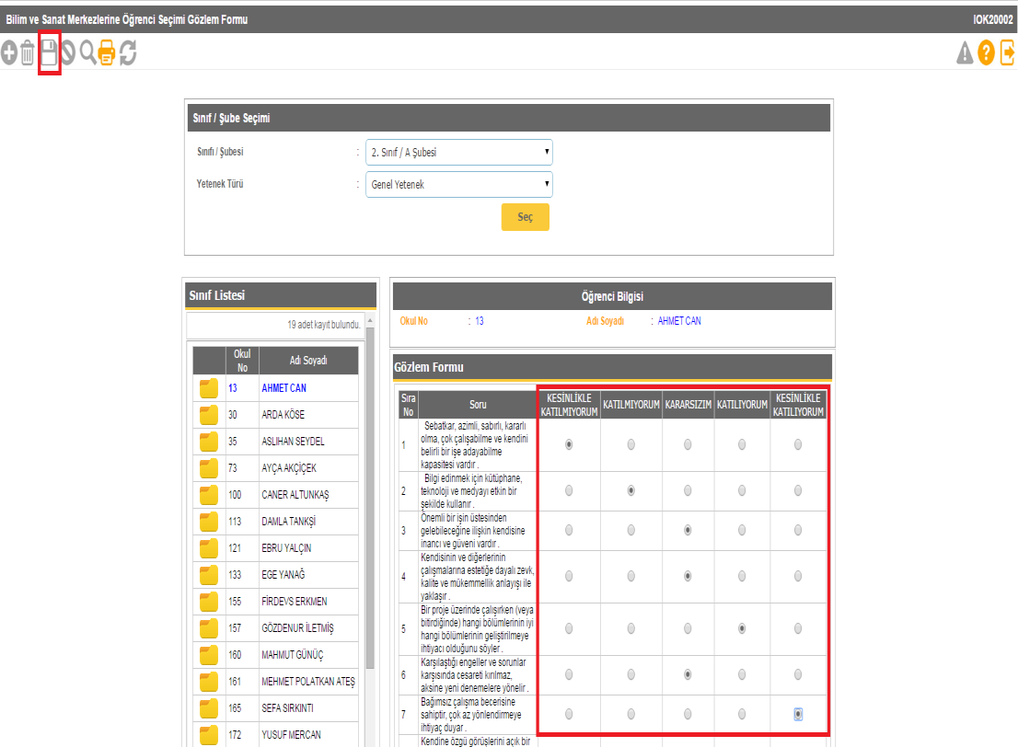
6.Aşama

Slide 22
ADAY GÖSTERMEDE DİKKAT EDİLECEK HUSUSLAR
BİLSEM’in hedef kitlesi parlak öğrenciler değil, üstün yetenekli öğrencilerdir.
Öğrenci gözlem formlarının doldurulmasında, sınıf öğretmenlerimizin duyarlı, özverili ve titiz davranmaları bu tanılamanın en önemli noktasını oluşturmaktadır.
Sınıf öğretmenleri sayı sınırlaması olmadan uygun gördükleri öğrencileri aday gösterebilirler.
Parlak ve üstün yetenekli çocuklar arasındaki farklılıkların bilinmesi daha isabetli seçim yapmanıza yardımcı olacaktır.

Slide 23
1 PARLAK ÇOCUK | ÜSTÜN YETENEKLİ ÇOCUK
Yanıtları bilir. | Sorular sorar. Soruların ayrıntılarını tartışır.

Slide 24
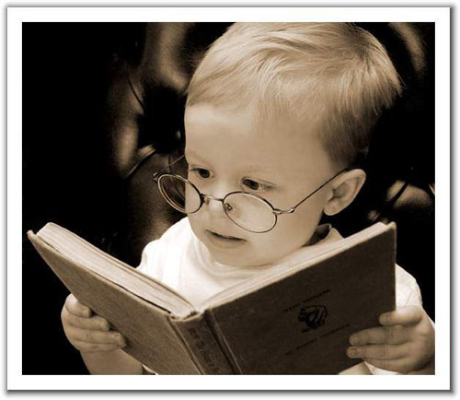
2 PARLAK ÇOCUK | ÜSTÜN YETENEKLİ ÇOCUK
İlgilidir. | Aşırı meraklıdır.

Slide 25
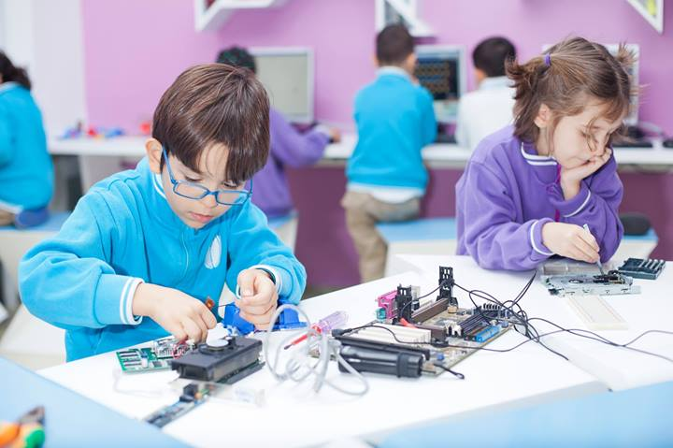
3 PARLAK ÇOCUK | ÜSTÜN YETENEKLİ ÇOCUK
Dikkatini yoğunlaştırır | Hem zihinsel hem de fiziksel olarak katılım gösterir.

Slide 26
4 PARLAK ÇOCUK | ÜSTÜN YETENEKLİ ÇOCUK
İyi fikirleri vardır. | Alışılmamış, tuhaf, saçma gelen fikirlere sahiptir

Slide 27
5 PARLAK ÇOCUK | ÜSTÜN YETENEKLİ ÇOCUK
Çok çalışır. | Etrafta dolanıp çalışmaz gibi görünürken sınavlarda başarılıdır.

Slide 28
6 PARLAK ÇOCUK | ÜSTÜN YETENEKLİ ÇOCUK
Soruları yanıtlar. | Sorunun ayrıntılarını dikkate alarak tartışır, zenginleştirir.

Slide 29
7 PARLAK ÇOCUK | ÜSTÜN YETENEKLİ ÇOCUK
Üst grubu oluşturur. | Grubun ötesindedir.

Slide 31
8 PARLAK ÇOCUK | ÜSTÜN YETENEKLİ ÇOCUK
İlgi ile dinler. | Kuvvetli duygu ve düşünceler sergiler.

Slide 32
9 PARLAK ÇOCUK | ÜSTÜN YETENEKLİ ÇOCUK
Kolaylıkla öğrenir. | Zaten biliyordur.

Slide 33
10 PARLAK ÇOCUK | ÜSTÜN YETENEKLİ ÇOCUK
Tam olarak öğrenmesi için 6-8 tekrar gerekir. | Tam olarak öğrenmesi için 1–2 tekrar yeterlidir

Slide 34
11 PARLAK ÇOCUK | ÜSTÜN YETENEKLİ ÇOCUK
Düşünceleri anlar. | Soyutlamalar yapar.

Slide 35
1 + 2 + 3+….100
100+99 +98+ ……1
101+101+101…..101
100*101: 5050
2
n*(n+1) : formül
2
Bu formül ilkokul 3. sınıf öğrencisi tarafından bulunmuştur.

Slide 36
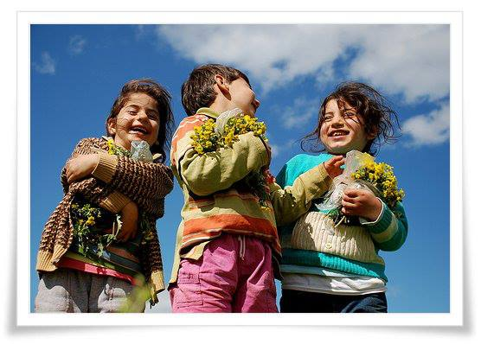
12 PARLAK ÇOCUK | ÜSTÜN YETENEKLİ ÇOCUK
Akranlarıyla olmaktan hoşlanır. | Büyük yaştakileri ve yetişkinleri tercih eder.

Slide 37
13 PARLAK ÇOCUK | ÜSTÜN YETENEKLİ ÇOCUK
Anlamı yakalar. | Varsayımlar ortaya atar.

Slide 38
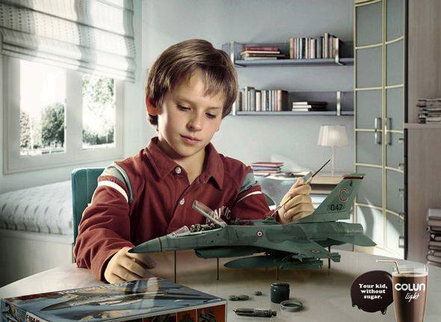
14 PARLAK ÇOCUK | ÜSTÜN YETENEKLİ ÇOCUK
Verilen işi, ödevlerini düzenli yapar. | Yeni proje atılımlarında bulunur.

Slide 39
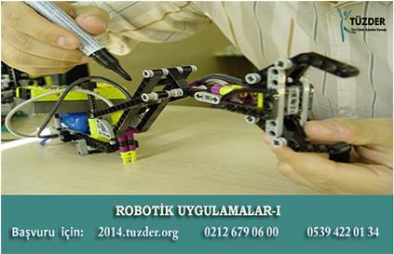
15 PARLAK ÇOCUK | ÜSTÜN YETENEKLİ ÇOCUK
Doğru olarak kopya eder. | Yeni bir desen oluşturur.

Slide 40
16 PARLAK ÇOCUK | ÜSTÜN YETENEKLİ ÇOCUK
Okulu sever. | Öğrenmeyi sever.

Slide 41
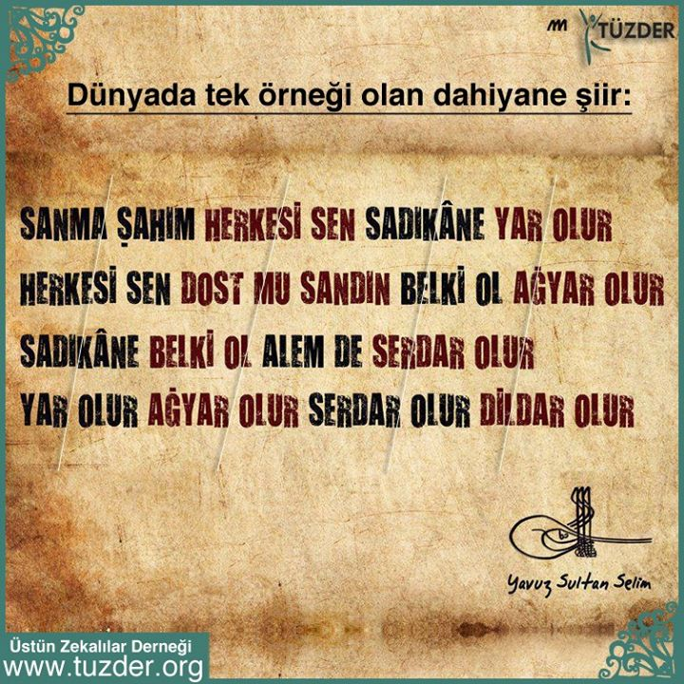
17 PARLAK ÇOCUK | ÜSTÜN YETENEKLİ ÇOCUK
Bilgileri özümser | Bilgilerle oynar, değiştirip uygular

Slide 42
18 PARLAK ÇOCUK | ÜSTÜN YETENEKLİ ÇOCUK
Öğrenirken mutlu olur | Öğrenirken eleştireldir.

Slide 43
19 PARLAK ÇOCUK | ÜSTÜN YETENEKLİ ÇOCUK
Güçlü belleği vardır, iyi ezber yapar. | İsabetli tahminlerde bulunur.

Slide 44
20 PARLAK ÇOCUK | ÜSTÜN YETENEKLİ ÇOCUK
Belli bir sırayla öğrenmekten hoşlanır | Karmaşıklık onu coşkulandırır.

Slide 45
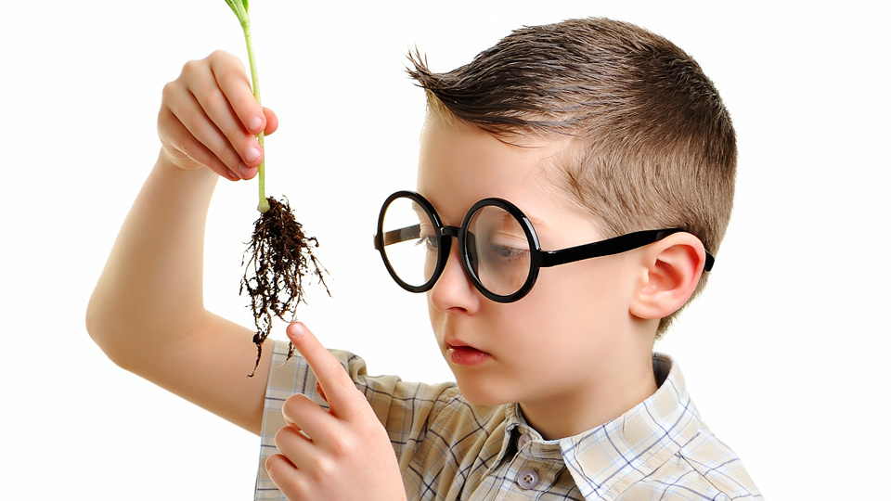
12 PARLAK ÇOCUK | ÜSTÜN YETENEKLİ ÇOCUK
Uyanık ve dikkatlidir. | Keskin gözlemcidir.

Slide 46
20 PARLAK ÇOCUK | ÜSTÜN YETENEKLİ ÇOCUK
Öğrendiği kadarıyla tatmin olur. | Çok fazla öz eleştiri yapar.

Slide 49
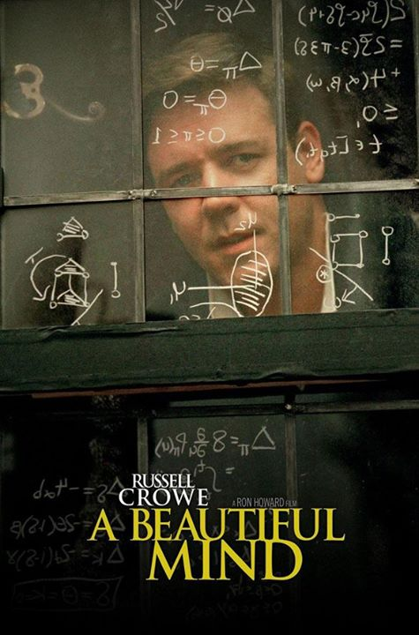
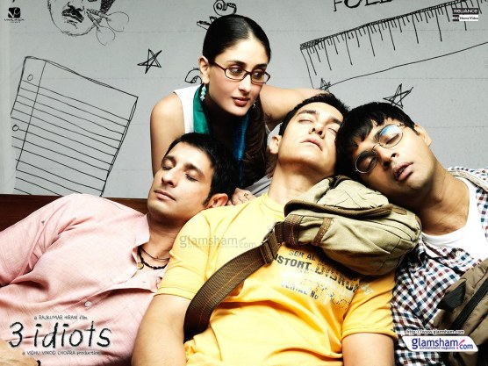
İzlenebilecek Filmler

Slide 50
Teşekkür Ederiz
Şırnak Rehberlik ve Araştırma Merkezi

